Slide 1
Coping With NP-Completeness
张胜
sheng@nju.edu.cn
南京大学

Slide 2
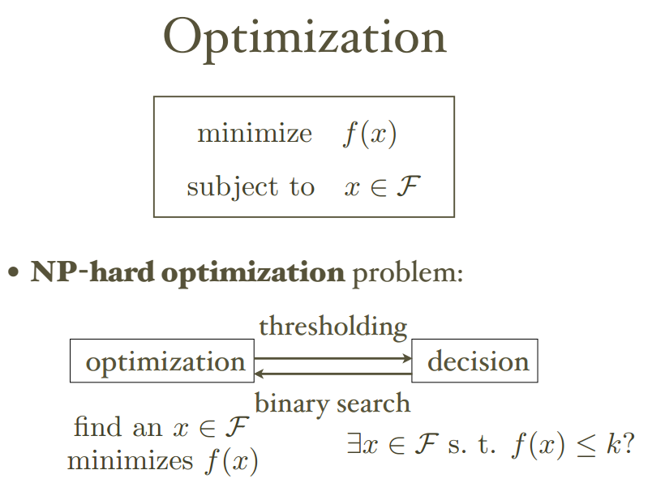

Slide 3
Given a NPC problem, how to solve it?
Intelligent exhaustive search
May be exponential in the worst case, but you can find the exact solution.
Approximation
Is often time-efficient. The solution may not be accurate, but there is a bound on the gap between the solution and the optimal one.
Heuristic
Is often time-efficient, and there is no guarantee on the gap between the solution and the optimal one.

Slide 4
Intelligent exhaustive search

Slide 5
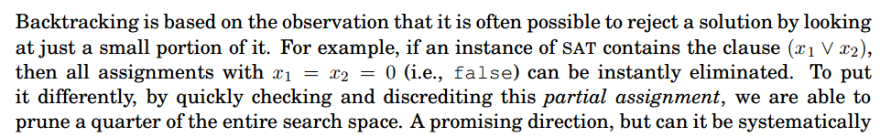
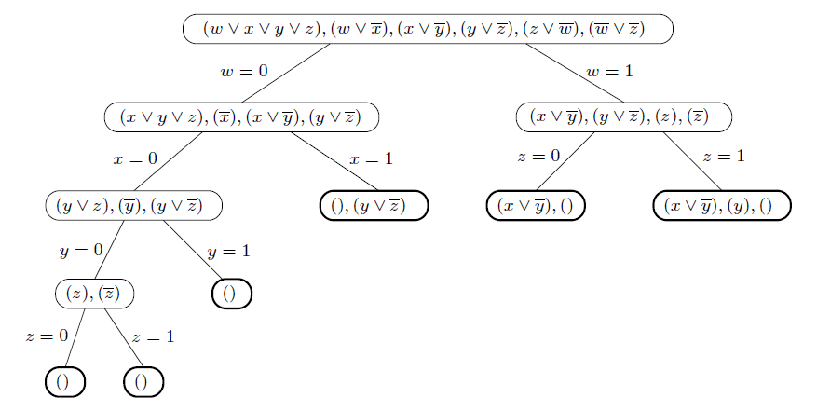
Intelligent Exhaustive Search: Backtracking

Slide 6
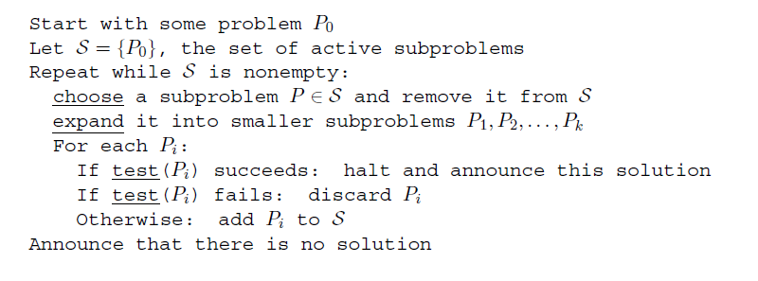
Intelligent Exhaustive Search: Backtracking

Slide 7
Approximation

Slide 8
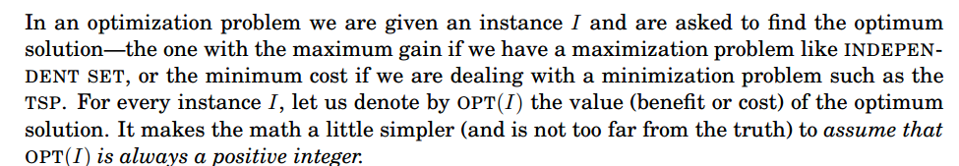
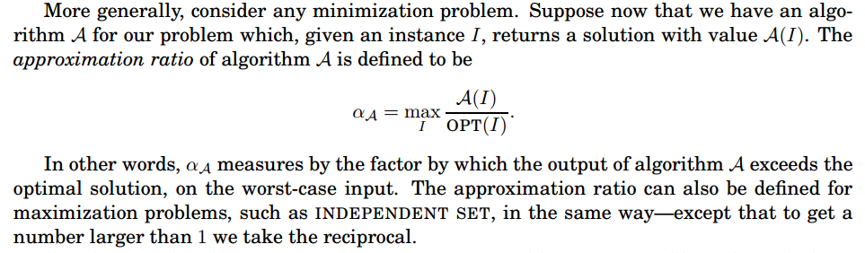
Approximation

Slide 9
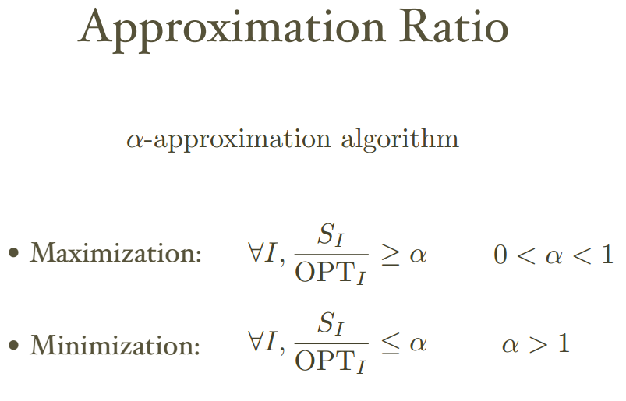
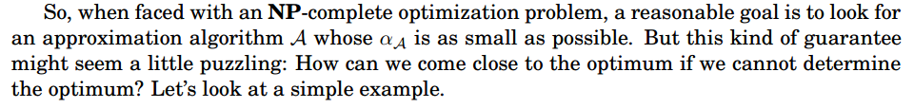

Slide 10
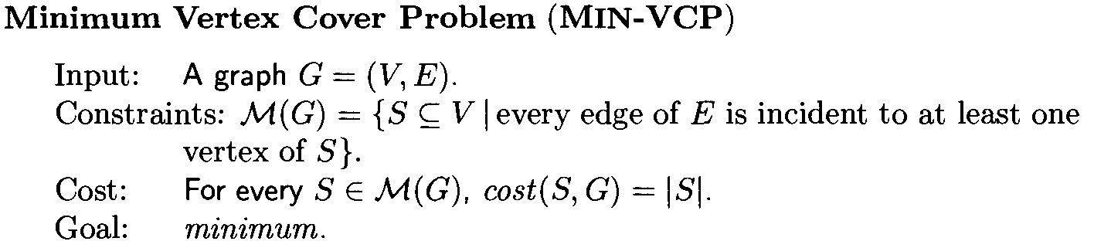
图中最小点覆盖问题 – 已知的NPC问题

Slide 11
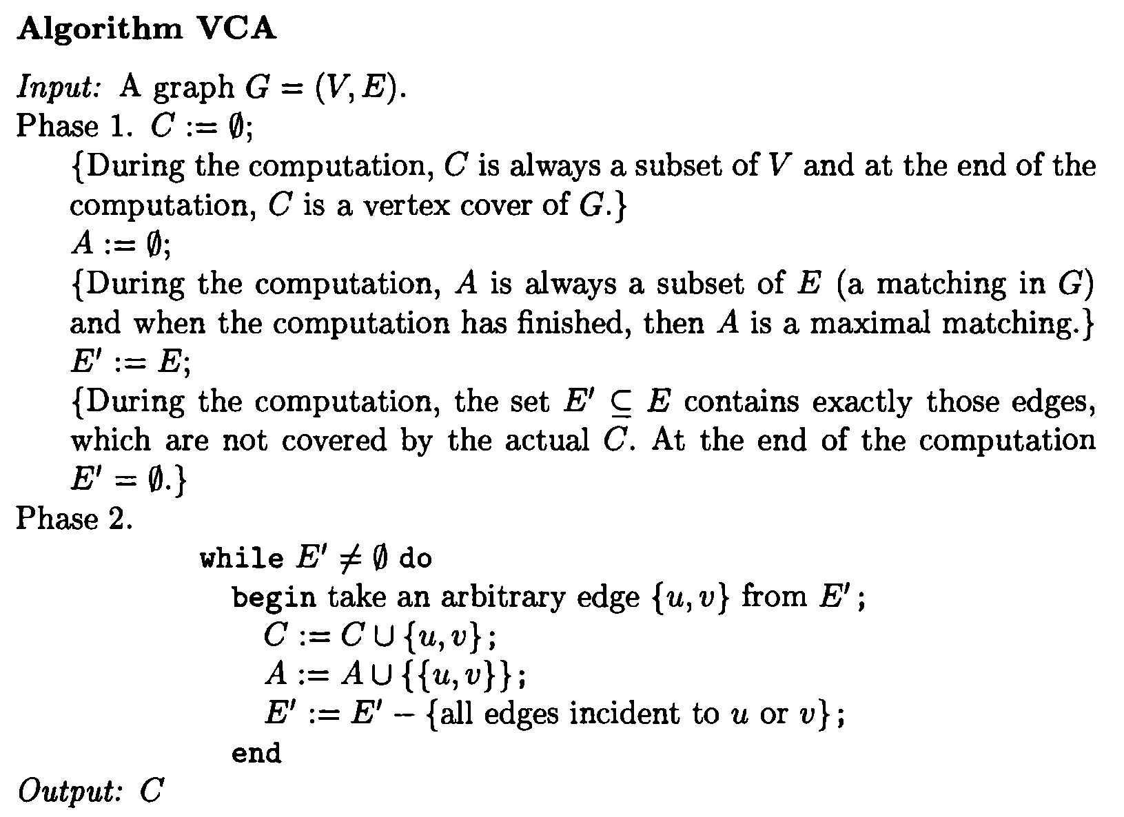
利用匹配间接解Min-VCP
通过找匹配来找点覆盖。
保证得到的是匹配。

Slide 12
读这样一个算法，你会想到什么问题？
为什么是匹配？
为什么循环结束时，C 是可行解？
为什么我们需要知道解的误差有多大？
为什么这是一个多项式算法？

Slide 13
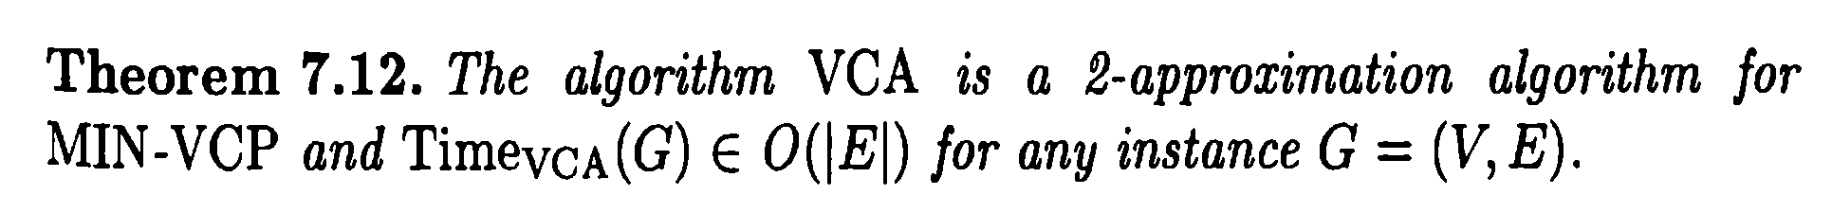
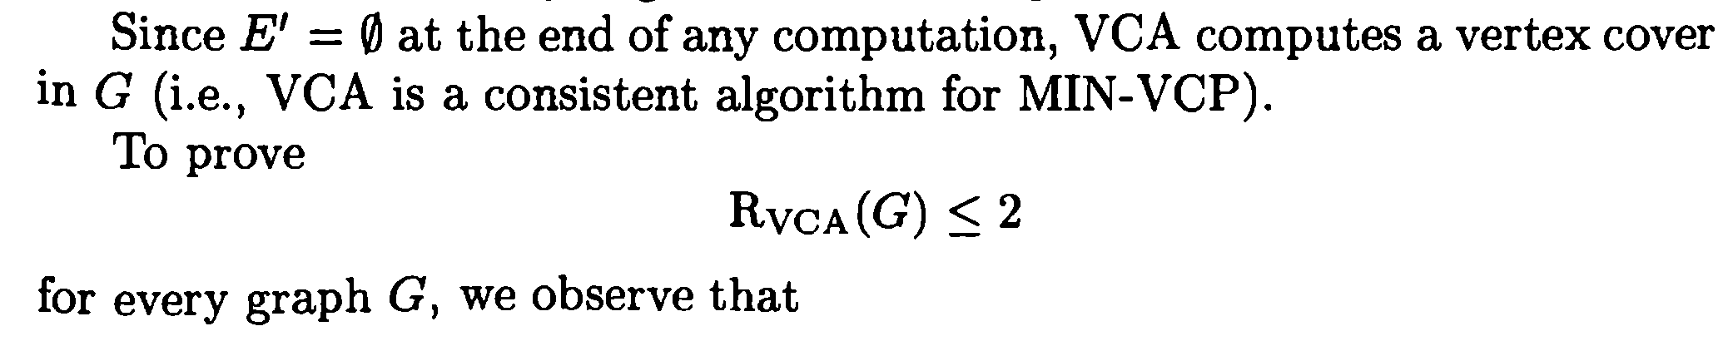
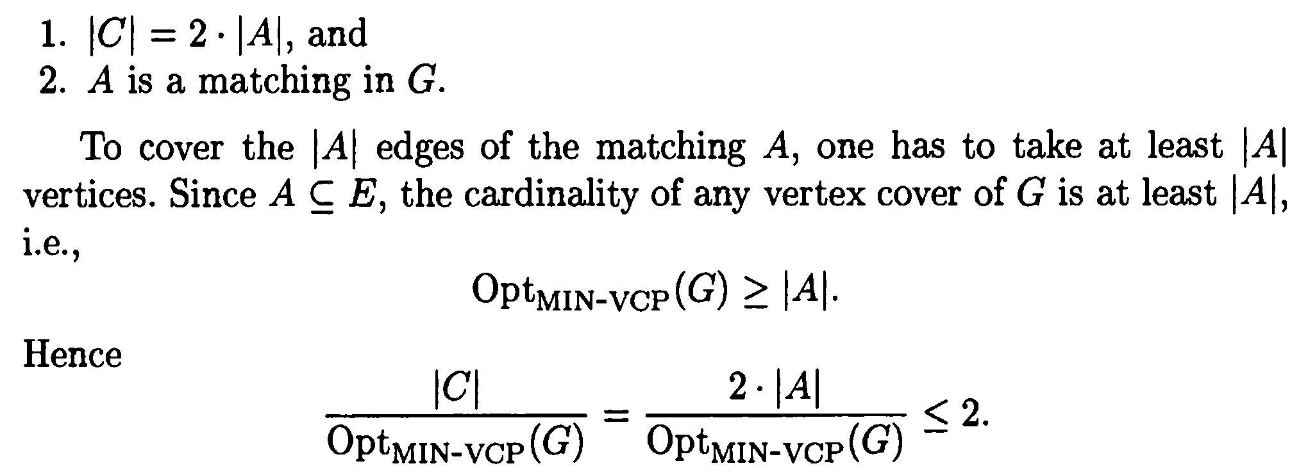
计算复杂度结果显然。

Slide 14
“随机”的概念
两种相反的世界观
确定：世界上任何事情都是有一系列互为因果的时间组成的，如果我们搞清楚了这些因果关系，我们就能够预测未来。
非确定：有些“因”可能有多种果，每次实际发生的是其中的某一种，但在实际发生之前没有任何可能知道究竟会是那一个“果”发生。
自从古希腊时代，哲人们就对于“是否有真正的随机”这个问题争论不休。

Slide 15

God does not roll dice.
The true God does not allow anybody to prescribe
what He has to do.

Slide 16
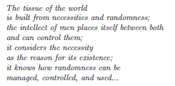
歌德: 世界上第一个计算机科学家?
For us as computer scientists, the main reason to believe in randomness is that randomness can be a source of efficiency. Randomness enables us to reach aims incomparably faster, and it would be very surprising for us if Nature left this great possibility unnoticed.

Slide 17
Randomized Quicksort
PARTITION(A, p, q)
Exchange(A[p], A[rand])
x ← A[p]
Good expected performance
n lg n
Same performance for any (hostile) arrangement of elements

Slide 18
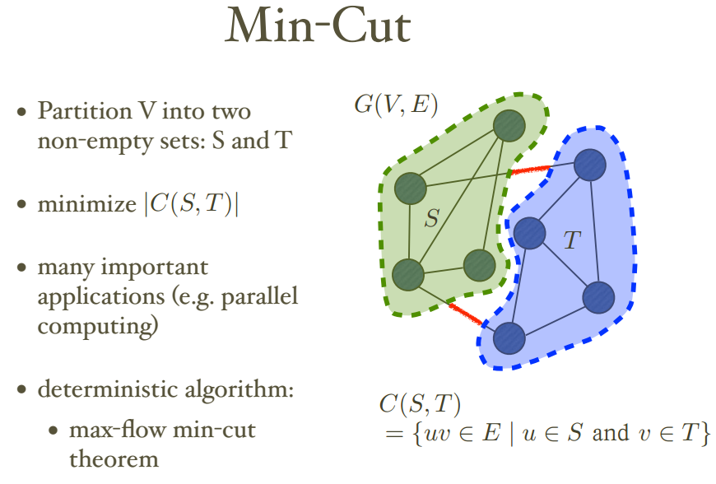

Slide 19
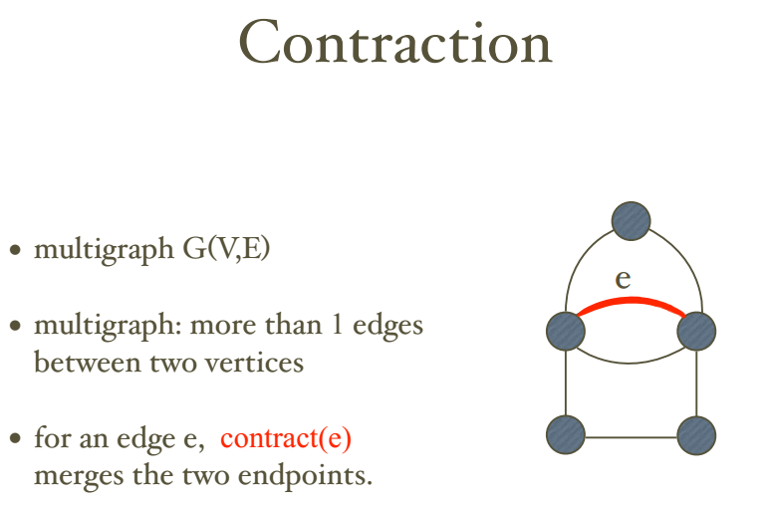

Slide 20
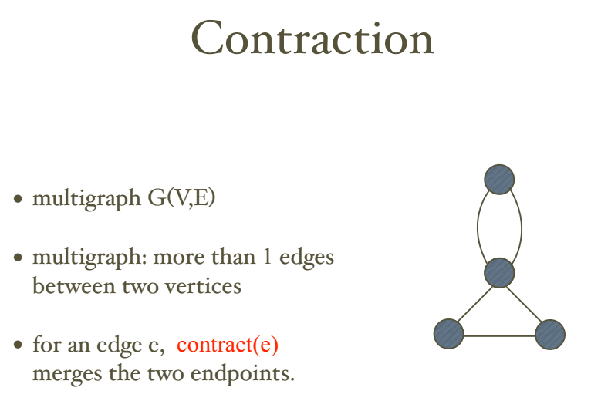

Slide 21
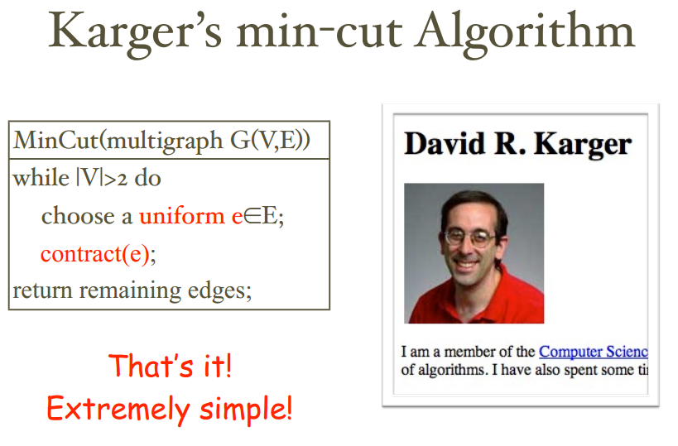

Slide 22
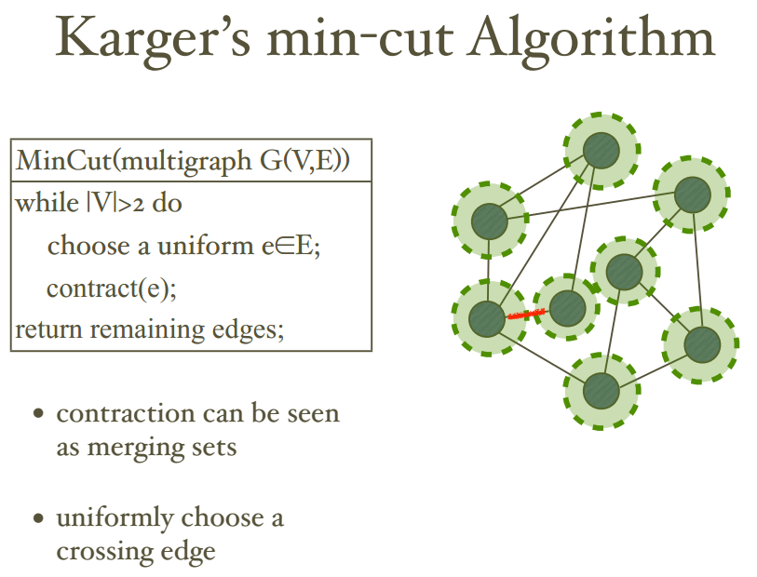

Slide 23
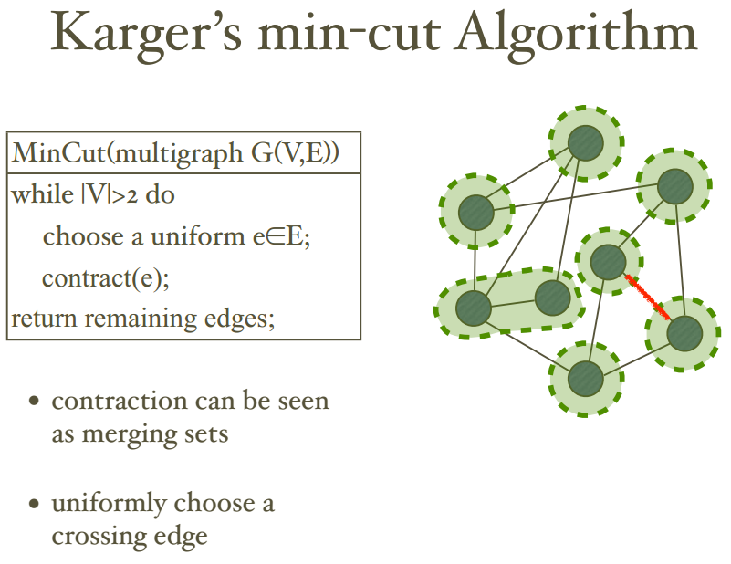

Slide 24
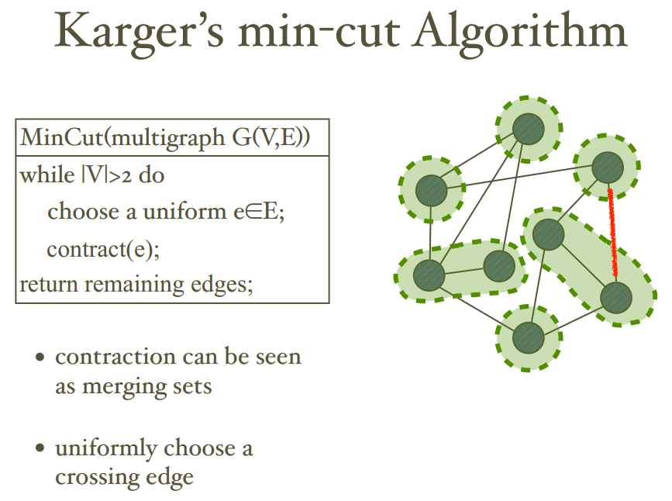

Slide 25
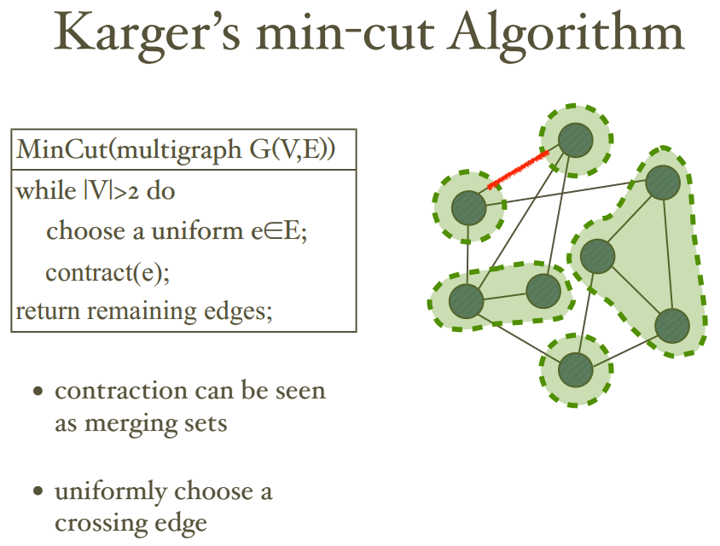

Slide 26
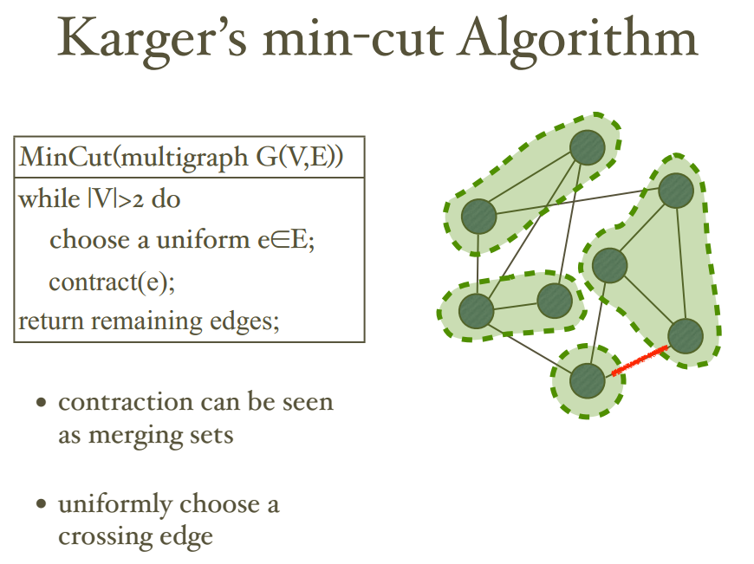

Slide 27
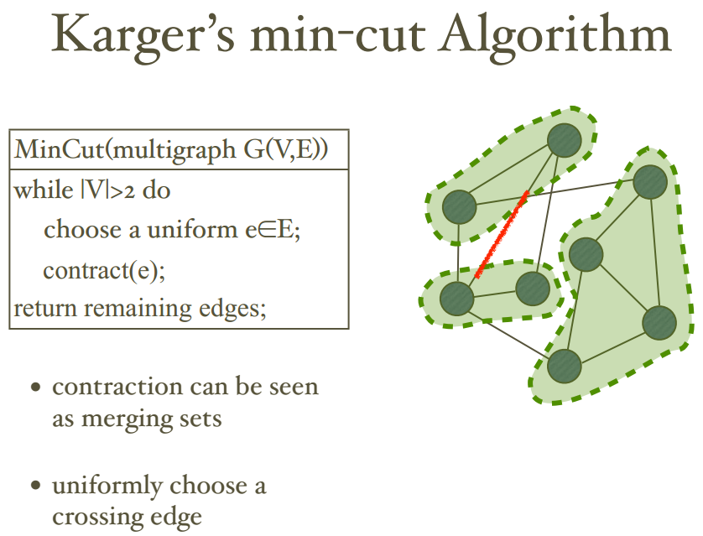

Slide 28
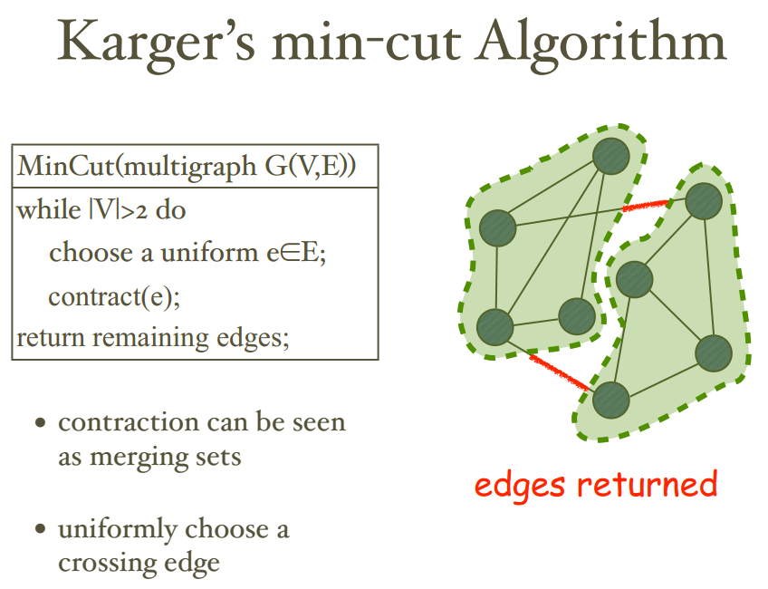

Slide 29
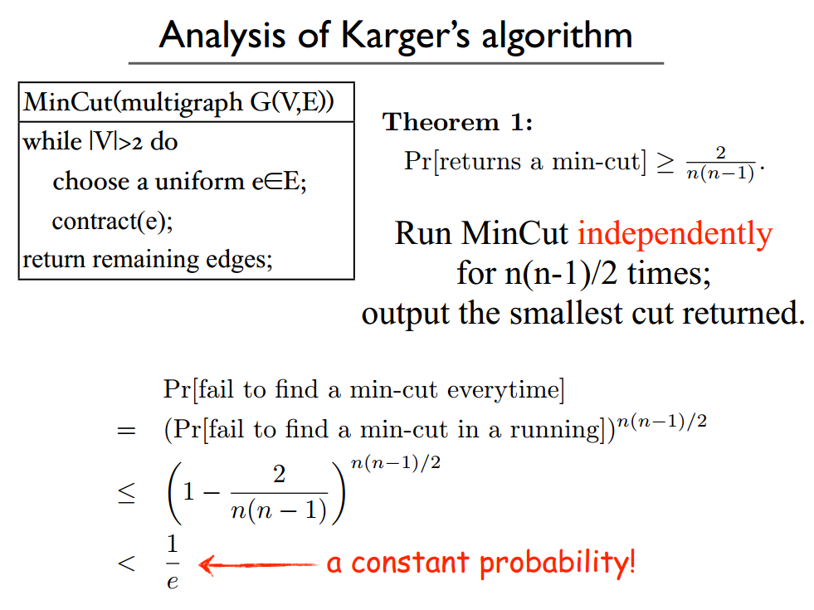

Slide 30
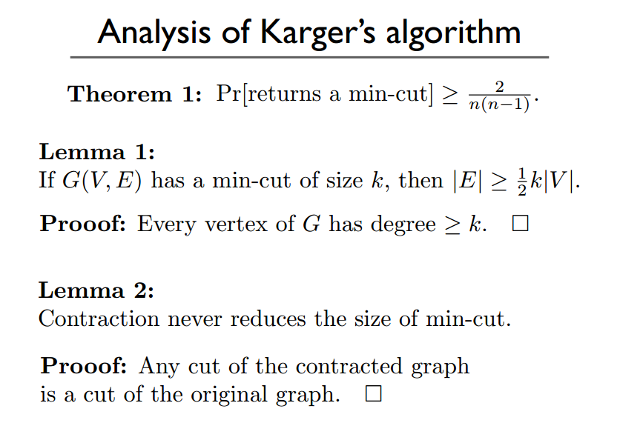

Slide 31
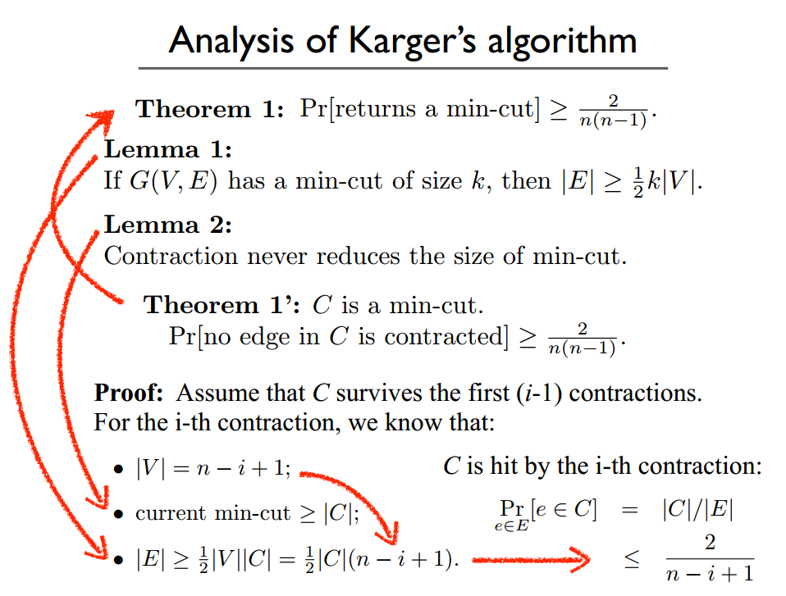

Slide 32
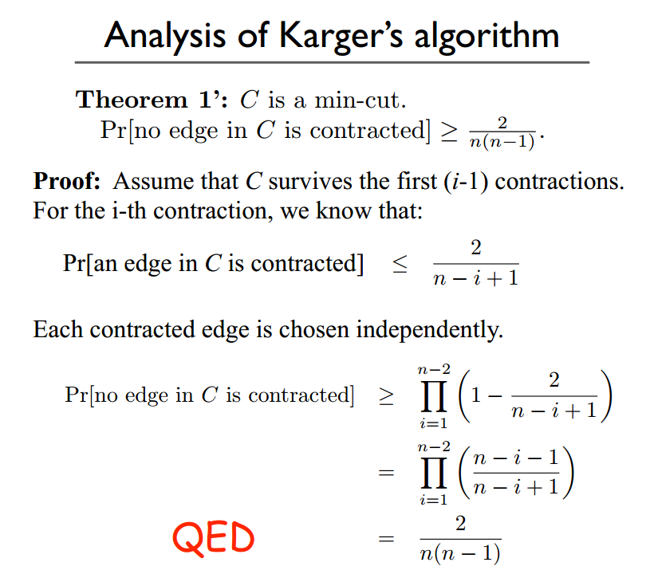

Slide 33
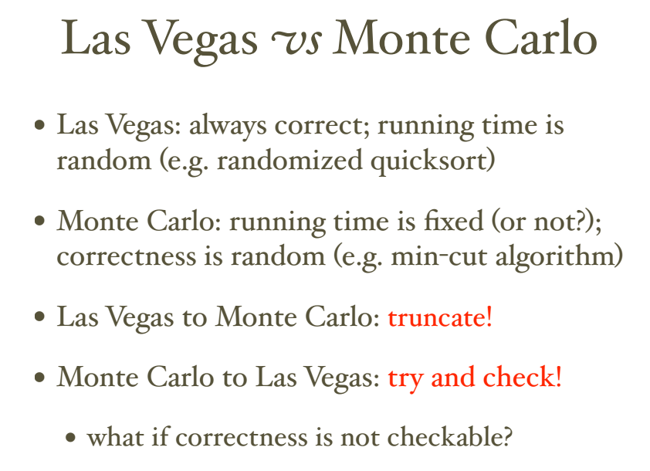

Slide 34
一个需要传输大量数据的例子

Slide 35
一个只需传送很少数据的想法
我们将须验证的数据库内容看成两个n位的二进制数x,y (比如说 n=2¹⁶)
1，在 [2,n²] 中任选一个质数p ; (uniformly distribution)
2，计算 ，并将 s,p 传递给对方；
3，对方收到s,p后，计算 。
输出的结果：
你能评价这一做法吗？

Slide 36
效率高是显然的，但是…
假设 x = 01111₂ = 15; y = 10110₂ =22; n=5
则选取质数的范围是：PRIM(25) ={2, 3, 5, 7, 11, 13, 17, 19, 23};
如果被选到的质数是5：
q=2, 但 s=0，所以输出“不相等”
✓
当然也有可能被选到的质数是7：
q=1, 且 s=1，所以输出“相等”
✗
这样的算法你敢用吗？

Slide 37
什么情况下会出错？
或者这样问，什么情况下不会出错？
在可能出错的情况下，是否真出错取决于什么？
对于特定的 x,y，取决与于“碰巧”选到了哪个质数。

Slide 38
For the input (x,y)
关键在于：碰到bad prime的可能性有多大？

Slide 39

Bad Prime: 最多n-1个
为什么？
注意：
根据算术基本定理：
如果 k≥n
这意味着：如果 k>n ，必导致矛盾！
算术基本定理: Every integer greater than 1 either is a prime number itself or can be represented as the product of prime numbers and that, moreover, this representation is unique.

Slide 40
运气不好的时候还“真”不多！
如果 n=10¹⁶ 这个值小于

Slide 41
Heuristics

Slide 42
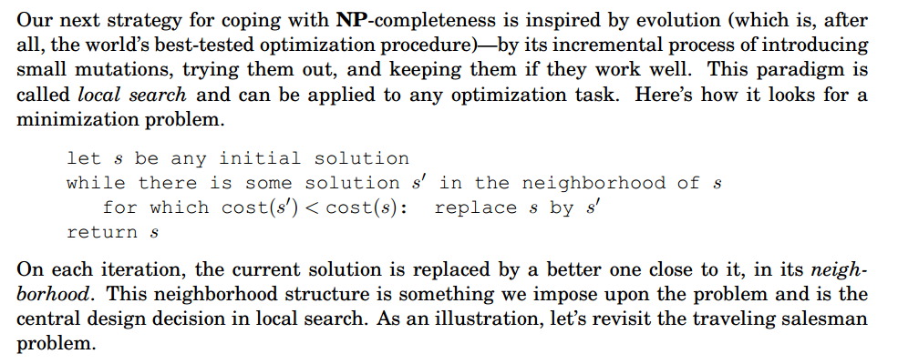
Heuristics

Slide 43
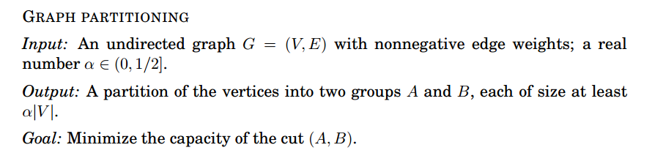
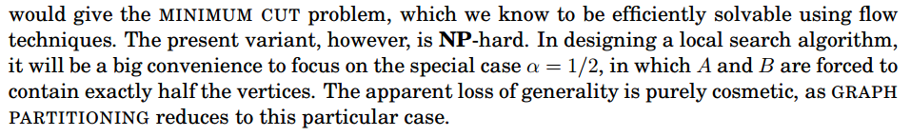
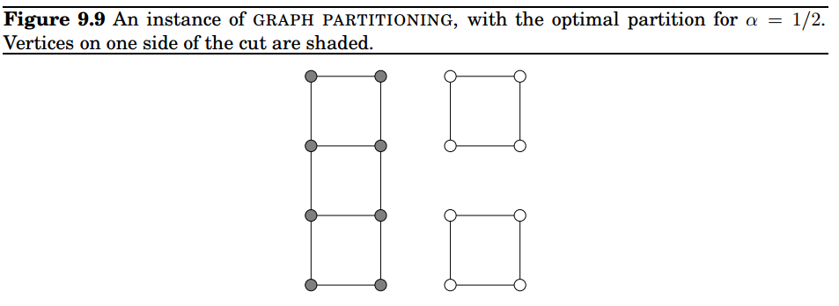

Slide 44
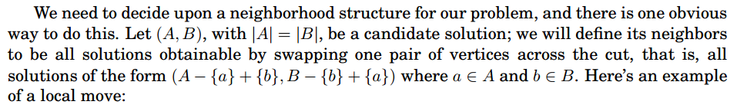
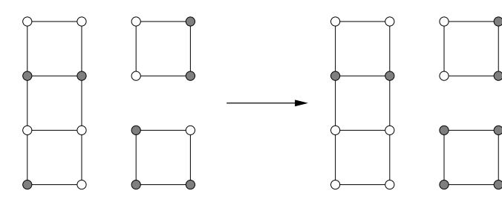

Slide 45
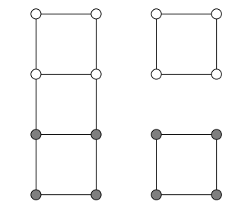
A local optima. Its cost is 2

Slide 46
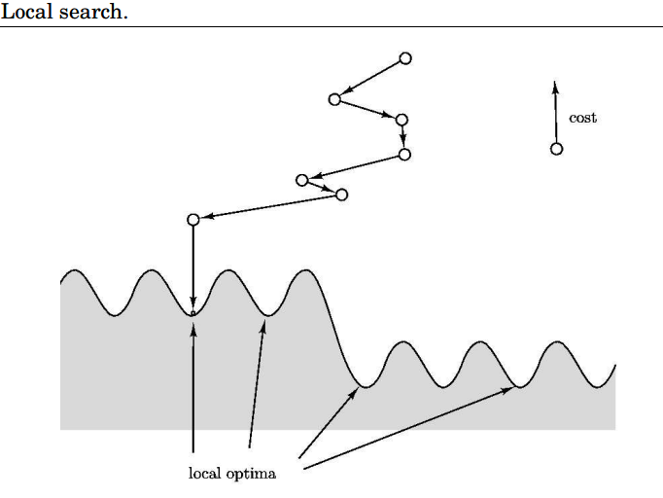

Slide 47
Dealing with local optima
- Randomization

Slide 48
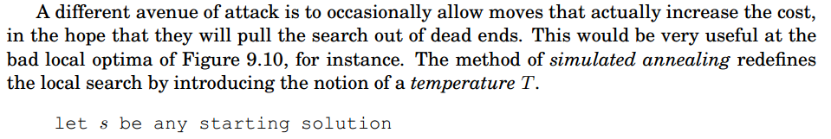
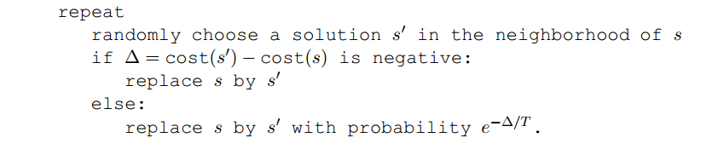
Dealing with local optima
- Simulated Annealing

Slide 49
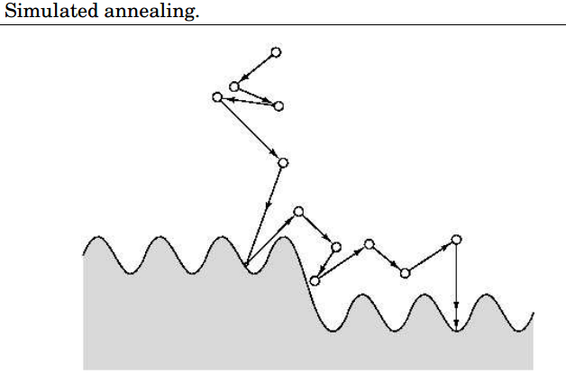
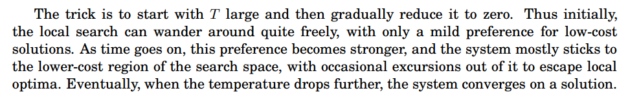

Slide 50



科研中的算法设计问题
欢迎对我的研究工作有兴趣的同学联系我
（给我发邮件sheng@nju.edu.cn）
（大三提前进组、研究生等）
张胜
软件新技术国家重点实验室
南京大学

Slide 51
个人简介：张胜，博士，副教授
2004 ─ 2014，南京大学，理学学士08，工学博士14
研究兴趣：云计算、大数据、智能边缘计算
科研成果：在TPDS、TMC、TC、TON、TOSN等IEEE/ACM Transactions系列汇刊及INFOCOM、MobiHoc、ICDCS、SECON等权威国际会议发表论文80余篇（其中第一作者论文28篇，CCF A类论文18篇）
荣誉称号
2016年江苏省优秀博士论文（南大计算机仅1位）
2016年南京大学优秀博士论文（南大计算机仅1位）
2015年ACM中国优秀博士论文提名奖（全国仅4位）
2015年ACM南京分会优秀博士论文（排名第1）
更多信息请访问 http://cs.nju.edu.cn/sheng/

